Slide 1
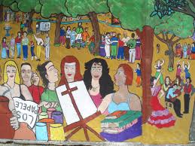
Clase 2
Taller de pasantías
TED - 2021

Slide 2
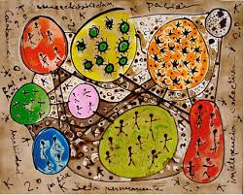
¿qué entienden por sistematizar una experiencia?

Slide 3
¿qué factores son importantes a la hora de dar cuenta de una experiencia?

Slide 4
Metodología: los “cómo”
Lo metodológico tiene que ver con los criterios y principios que le dan unidad y coherencia estratégica a todos los elementos que intervienen en un proceso, a todos los momentos específicos que se desenvuelven a lo largo de él y a todos los pasos o acciones que uno impulsa.

Slide 5
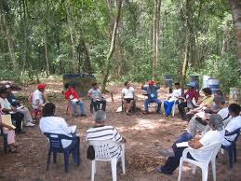
Concepción metodológica:
La definición metodológica significa estructurar con un sentido estratégico toda la lógica del proceso que se quiere impulsar: orientar y dar unidad a todos los factores que intervienen: los participantes y sus características personales y grupales, sus necesidades, sus intereses, el contexto en el que viven, sus conocimientos sobre el tema, los objetivos que nos proponemos alcanzar, las etapas que hay que desarrollar para lograrlos, la secuencia temática que hay que seguir, las técnicas y procedimientos que vamos a utilizar en los distintos momentos, las tareas de aplicación práctica que vamos a proponer y evaluar...).

Slide 6
Métodos:
Pueden existir muy diversos métodos, es decir, diferentes formas o maneras de organizar los procesos específicos de trabajo popular, en función de situaciones concretas y objetivos particulares a lograr.
Así, pueden haber métodos para divulgar, para educar, para discutir, para investigar, evaluar, planificar o sistematizar. Todos deberán responder a una concepción metodológica y ser coherentes con ella, pero cada uno responderá de manera específica al tipo de proceso que se quiere impulsar.

Slide 7
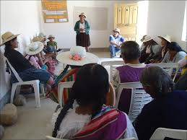
Técnicas:
Aquellos instrumentos y herramientas concretas que permitirán hacer viable cada paso del proceso.
Gran diversidad de recursos que se pueden utilizar para tratar un tema, motivar una discusión, arribar a conclusiones luego de un debate, comunicar el resultado de una discusión o investigación, recoger determinada información, etc.

Slide 8
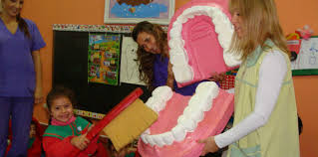
Procedimientos
Dentro de este marco de referencia que proponemos, es importante precisar que las técnicas pueden ser utilizadas de formas muy diferentes dependiendo de las características de cada grupo de participantes (número, dominio de la temática, etc.), el espacio o ambiente físico en el que se trabaja y, por supuesto, del objetivo específico para el que se va a utilizar cada técnica en particular.

Slide 9
Una Concepción Metodológica Dialéctica
Desde una perspectiva bastante generalizada entre las experiencias latinoamericanas de educación popular, los criterios y principios metodológicos se sustentan en una concepción metodológica dialéctica, afirmándose que ella permite articular lo particular con lo general, lo concreto y lo abstracto; permite responder a la dinámica cambiante y contradictoria de la realidad; permite vincular la práctica con la teoría, permite conocer la realidad y transformarla.
La Concepción metodológica dialéctica, es una manera de concebir la realidad, de aproximarse a ella para conocerla y de actuar sobre ella para transformarla. Es, por ello, una manera integral de pensar y de vivir: una filosofía.

Slide 10
Concepción Metodológica Dialéctica
La Concepción metodológica dialéctica entiende la realidad como proceso histórico.
Concibe la realidad como una creación de los seres humanos que, con nuestros pensamientos, sentimientos y acciones, transformamos el mundo de la naturaleza y construimos la historia otorgándole un sentido.

Slide 11
Concepción Metodológica Dialéctica
La Concepción metodológica dialéctica entiende la realidad histórico-social como totalidad: un todo integrado, en el que las partes (lo económico, lo social, lo político, lo cultural; lo individual, local, nacional, internacional; lo objetivo, lo subjetivo, etc.) no se pueden entender aisladamente, sino en su relación con el conjunto.

Slide 12
Concepción Metodológica Dialéctica
La Concepción metodológica dialéctica concibe la realidad en permanente movimiento: una realidad histórica siempre cambiante, nunca estática ni uniforme, debido a la tensión que ejercen incesantemente las contradicciones e interrelaciones de sus elementos.

Slide 13
Concepción Metodológica Dialéctica
No podemos aspirar simplemente a "describir" los fenómenos, y a "observar" sus comportamientos, sino que debemos proponernos intuir y comprender sus causas y relaciones, identificar sus contradicciones profundas, situar honradamente nuestra práctica como parte de esas contradicciones, y llegar a imaginar y a emprender acciones tendientes a transformarla. "Transformar la realidad", desde la perspectiva dialéctica, significa, por ello, transformarnos también a nosotros mismos como personas, con nuestras ideas, sueños, voluntades y pasiones. Somos así -a la vez- sujetos y objetos de conocimiento y transformación.

Slide 14
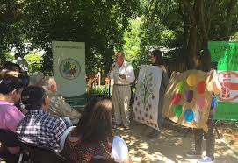
Concepción Metodológica Dialéctica
De esta visión surge una comprensión articulada entre práctica y teoría, que privilegia, en definitiva, a la práctica, colocando a la teoría en función de ella: en los procesos educativos, por ejemplo, debemos siempre partir de la práctica de los participantes, seguir todo un proceso de teorización, que permita comprender esa práctica dentro de una visión histórica y de totalidad (he ahí el aporte de la teoría), para, finalmente, volver de nuevo a la práctica, y gracias a una comprensión integral y más profunda de los procesos y sus contradicciones, orientarla conscientemente en una perspectiva transformadora.

Slide 15
Diálogo de saberes
Esta visión de la realidad, nos coloca ante los procesos sociales con una actitud fundamental: tener disposición creadora.
No es posible desarrollar nuestras capacidades críticas y creadoras de forma pasiva. Los métodos y técnicas participativos se basan en el incentivo del principio activo del conocimiento y el aprendizaje: el conocimiento crítico se construye, se elabora, por medio de una serie de procesos intelectuales y motrices que implican realizar asociaciones, relaciones, abstracciones, formular conclusiones, análisis o síntesis, de forma activa y consciente.

Slide 16
Principio activo
Es indispensable estructurar los procesos de formación en función de las situaciones concretas que viven quienes se involucran en estos procesos. Esto sólo es posible si estas personas son efectivamente participantes del proceso y no sólo "asistentes" a las actividades, y por tanto pueden compartir sus inquietudes, problemas, conocimientos y comportamientos. Conocer de forma participativa, los deseos, temores, expectativas e intenciones de cada persona, es esencial para estructurar un proceso de formación que permita conocer y transformar las realidades concretas en las que se vive.

